Slide 1
MONOPOLY
Francisca Rocha
Ricardo Morais
Rita Gonçalves
Rui Moreira

Slide 2
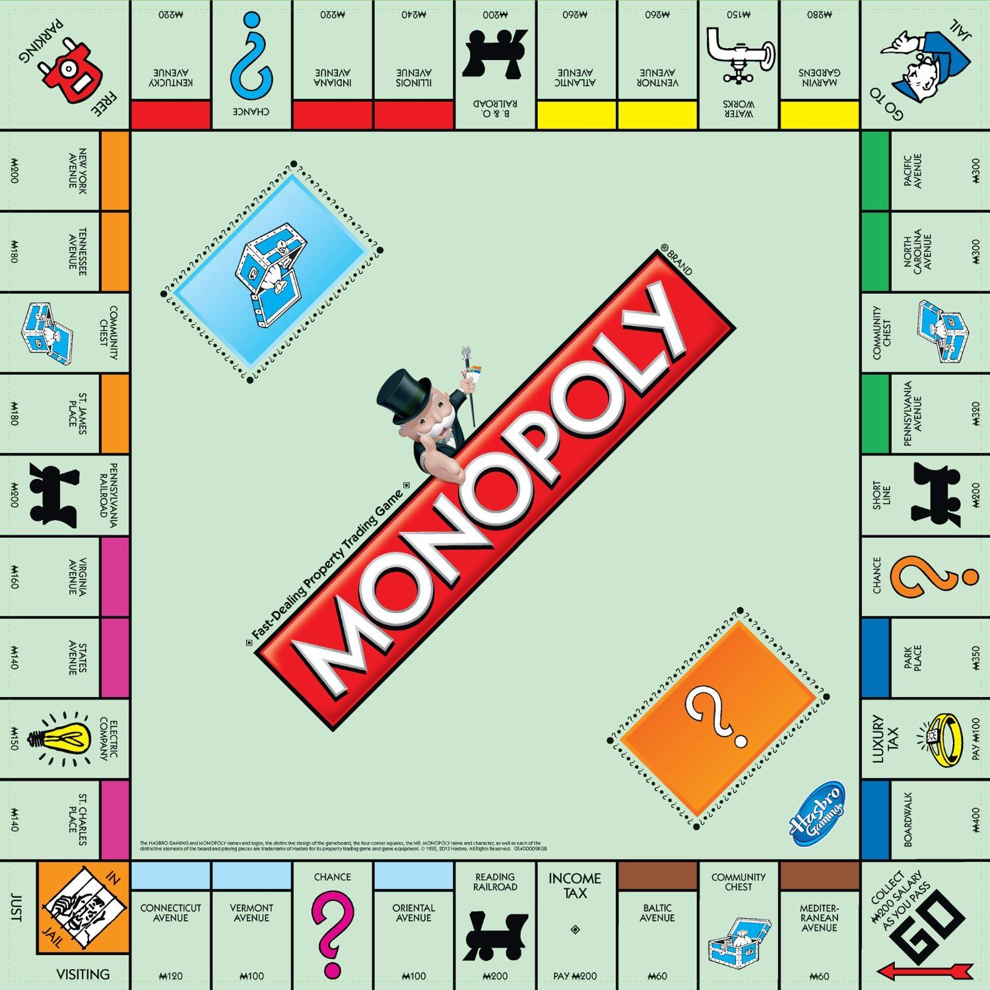
Objetivo do jogo
Um dos jogadores tem de vencer: conquistar todas as propriedades do tabuleiro e levar à falência os adversários.

Slide 3
Composição do jogo
Nº de jogadores – 2 a 8 pessoas;
1500€ - distribuídos pelos jogadores;
32 cartas - cartas de Cofre e as cartas de Sorte;
12 peças – cada jogador escolhe uma peça para jogar;
Banqueiro – jogador responsável pelo dinheiro do banco;

Slide 4
O jogo
O jogo tem inicio no local “Ponto de Partida”.
O primeiro jogador lança os dados e move a sua peça pelo tabuleiro conforme o nº que saiu.
O jogador seguinte é o que está à esquerda desse jogador e assim sucessivamente.
O jogador que cair numa Propriedade sem dono, terá a opção de comprá-la ao banco.
Se o jogador não quiser comprar a propriedade esta é colocada em Leilão, pelo Banco.
Se um jogador cair numa Propriedade de posse de outro jogador, este terá de pagar um aluguer ao proprietário.

Slide 5
Hipoteca e falência
Propriedades sem construções poderão ser Hipotecadas ao Banco em troca de dinheiro emprestado.
O jogador é declarado falido se estiver a dever mais do que pode pagar ao Banco ou a outro jogador.

Slide 6
Monopólio
O Monopólio acontece quando todas as Propriedades de um grupo da mesma cor são compradas pelo mesmo jogador.
O valor de construção das casas e hotéis consta no Titulo de Posse da Propriedade e que serão pagas ao Banco.
O Monopólio poderá conter apenas um tipo de construção: casas ou hotéis.

Slide 7
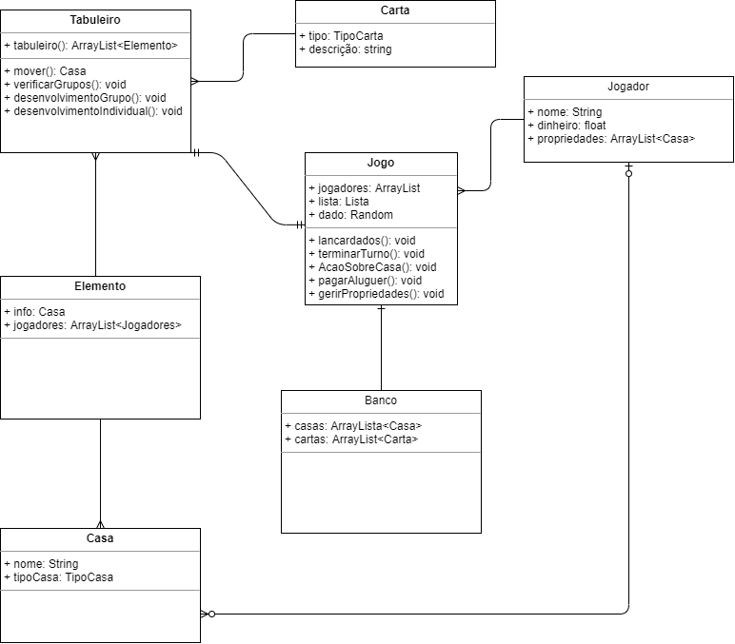
Diagrama

